Slide 1

Aplicaţie pentru gestionarea unui arbore genealogic
Drăghici Bogdan
Coordonator Ştiinţific
Şef lucr. dr. Ing. Cătălin-Constantin Cerbulescu

Slide 2
Conţinutul prezentării
Scopul şi motivaţia
Fundamente teoretice şi tehnice
Arthitectura sistemului
Proiectarea sistemului de gestiune a arborelui genealogic
Funcţionalităţi ale aplicaţiei
Concluzii

Slide 3
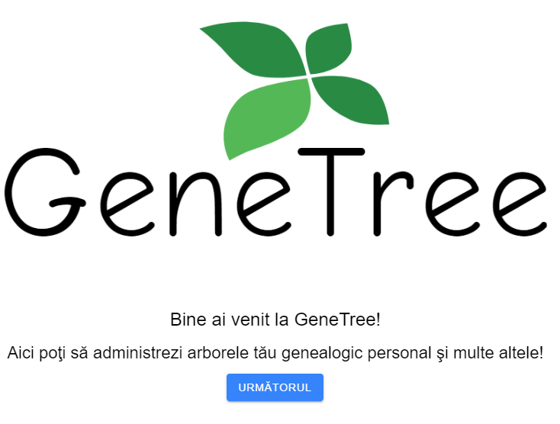
Scopul şi motivaţia
GeneTree este o aplicaţie PWA destinată în special stocării şi gestionării informaţiilor despre persoanele din arborele genealogic al utilizatorului.
Permite printre altele vizualizarea relaţiilor de rudenie sub formă de arbore.
Găsirea de noi rude, astfel extinde cunoştinţele despre rude.
Păstrează vie amintirea despre strămoşi.

Slide 4










Fundamente teoretice şi tehnice
Tehnologii utilizate: C#, .NET, MySQL, Angular, Ionic, TypeScript, JavaScript, HTML, SCSS, Git
Şabloane folosite: Repository, Unit of Work, Dependency Injection, Singleton
Pachete NuGet: AutoMapper, AspNetCore, Swashbuckle
Pachete NPM: auth0/angular-jwt, balkangraph/familytree.js, @ionic/angular, @ionic/storage, leaflet, ngx-translate, rxjs
Medii de dezvoltare: SSMS, VS 2019, VS Code

Slide 5
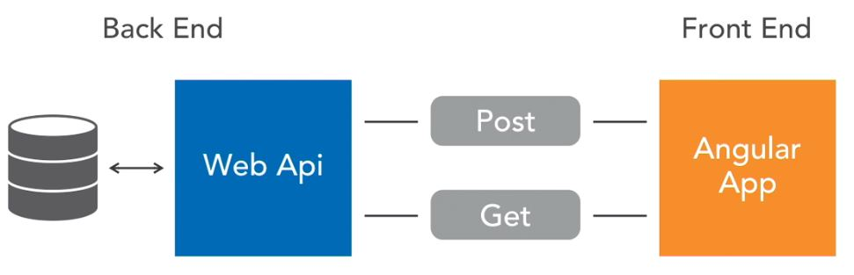
Arhitectura sistemului
Aplicaţia este alcătuită din două soluţii: backend şi frontend.
Backend-ul (“stratul de access la date”): stocarea, gestionarea şi furnizarea de informaţiilor
Frontend-ul (“stratul de prezentare”): interacţiunea cu utilizatorul.

Slide 6
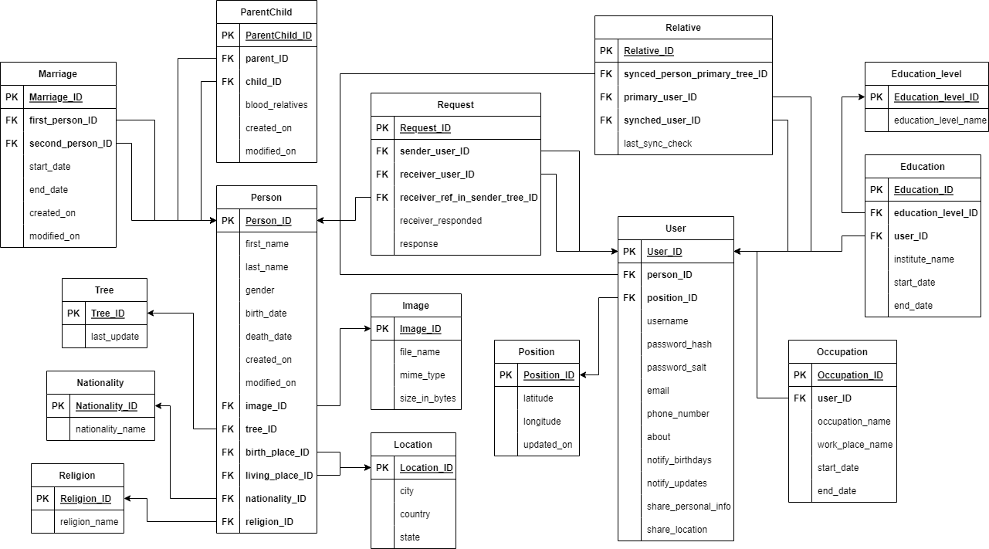
Structura bazei de date

Slide 7
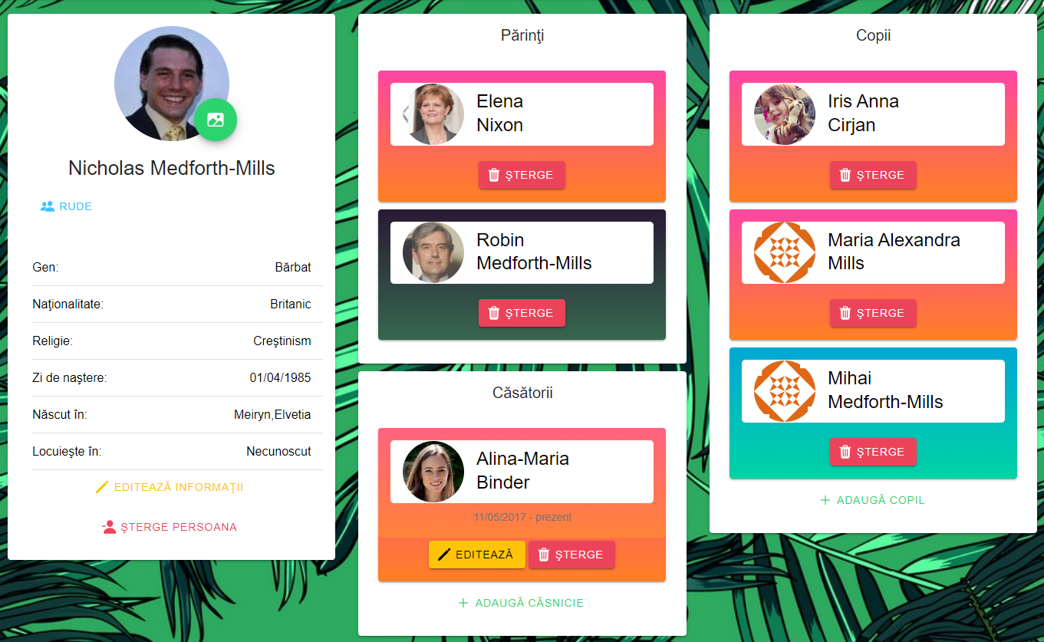
Informaţii despre rude
Aplicaţia permite adăugarea de informaţii despre rude, cât şi legăturile de paternitate/maternitate şi căsătoriile dintre acestea.

Slide 8
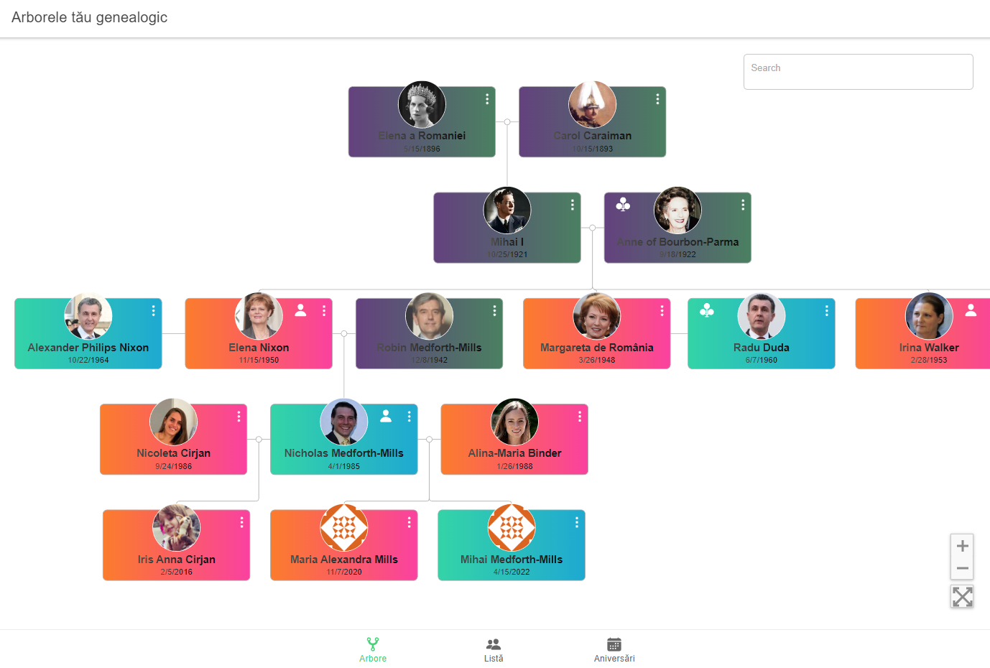
Vizualizarea arborelui genealogic
Funcţionalitatea cea mai importantă a aplicaţiei.
Permite vizualizarea persoanelor sub formă de arbore.
Accesibilitate la mai multe informaţii despre acestea.

Slide 9
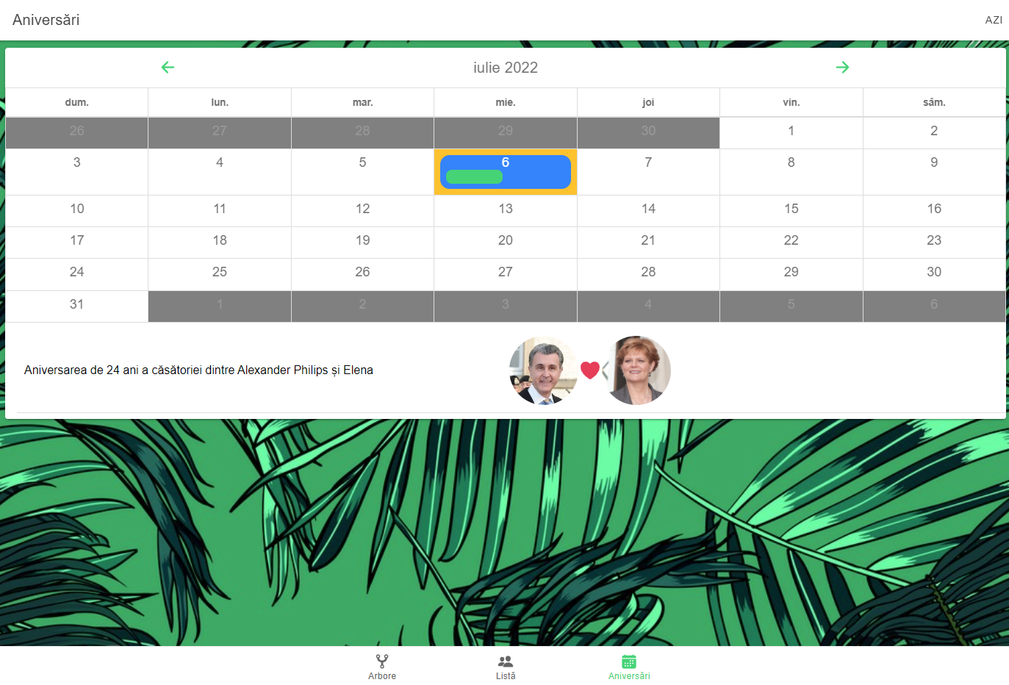
Calendar pentru evenimente
Calendarul permite utilizatorului să vadă informaţii despre aniversări despre nuntă şi despre zilele de naştere din orice lună sau an.

Slide 10
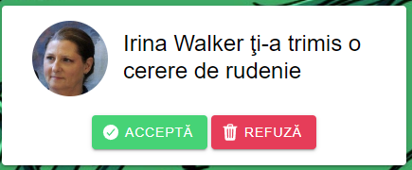
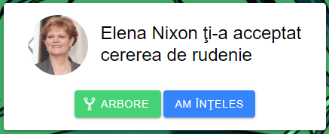
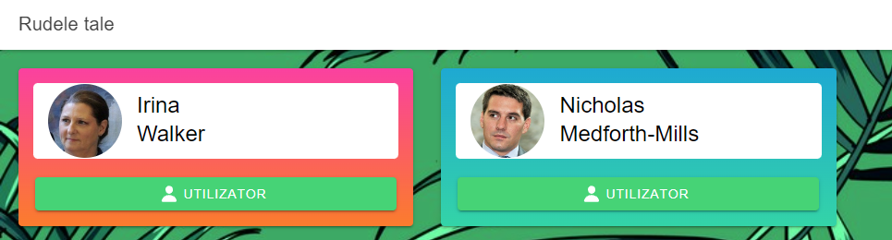
Adăugare rude
Aplicaţia facilitează căutarea de rude şi adăugarea acestora într-o listă de utilizatori-rude.
Utilizatorii pot vedea arborii genealogici ai celorlalte rude.

Slide 11
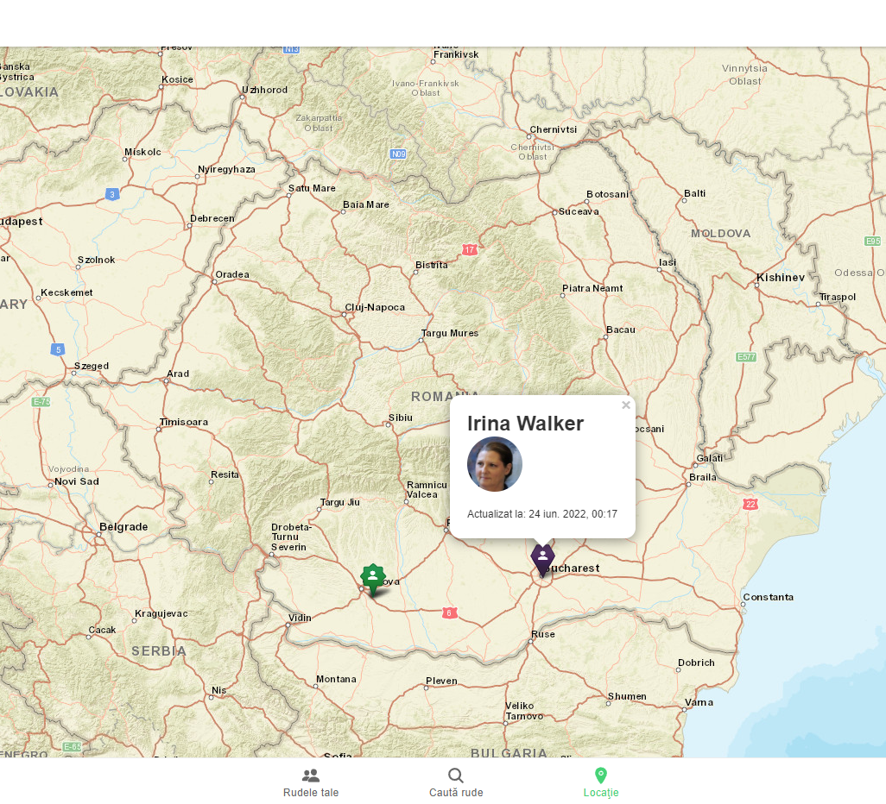
Localizarea rudelor pe hartă
Utilizând GPS-ul dispozitivului utilizatorului se pot stoca informaţii despre ultima locaţie a utilizatorului.
Pe hartă vor fi vizibile ultima locaţie cunoscută a rudelor şi propria locaţie.

Slide 12
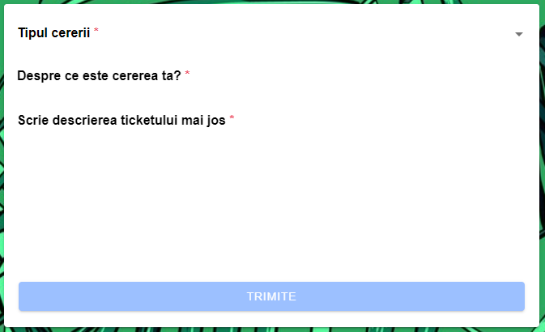
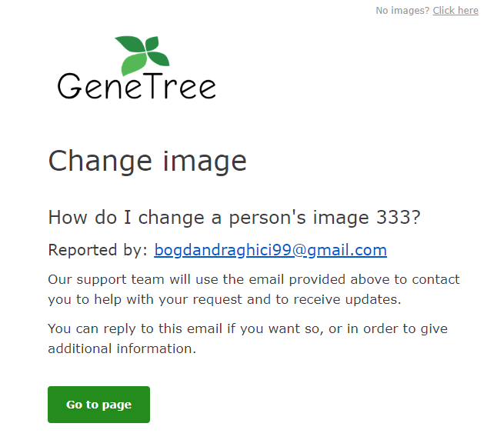
Suport prin e-mail
Utilizatorii au posibilitatea de a cere asistenţă folosind un formular de suport.
Un mail cu cererea va fi generat şi trimis bazat pe e-mail-ul utilizatorului.

Slide 13
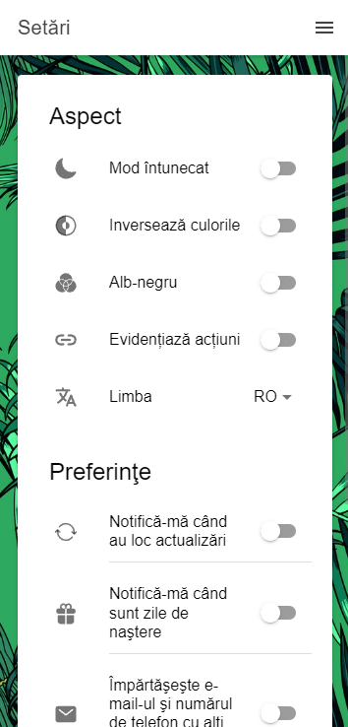
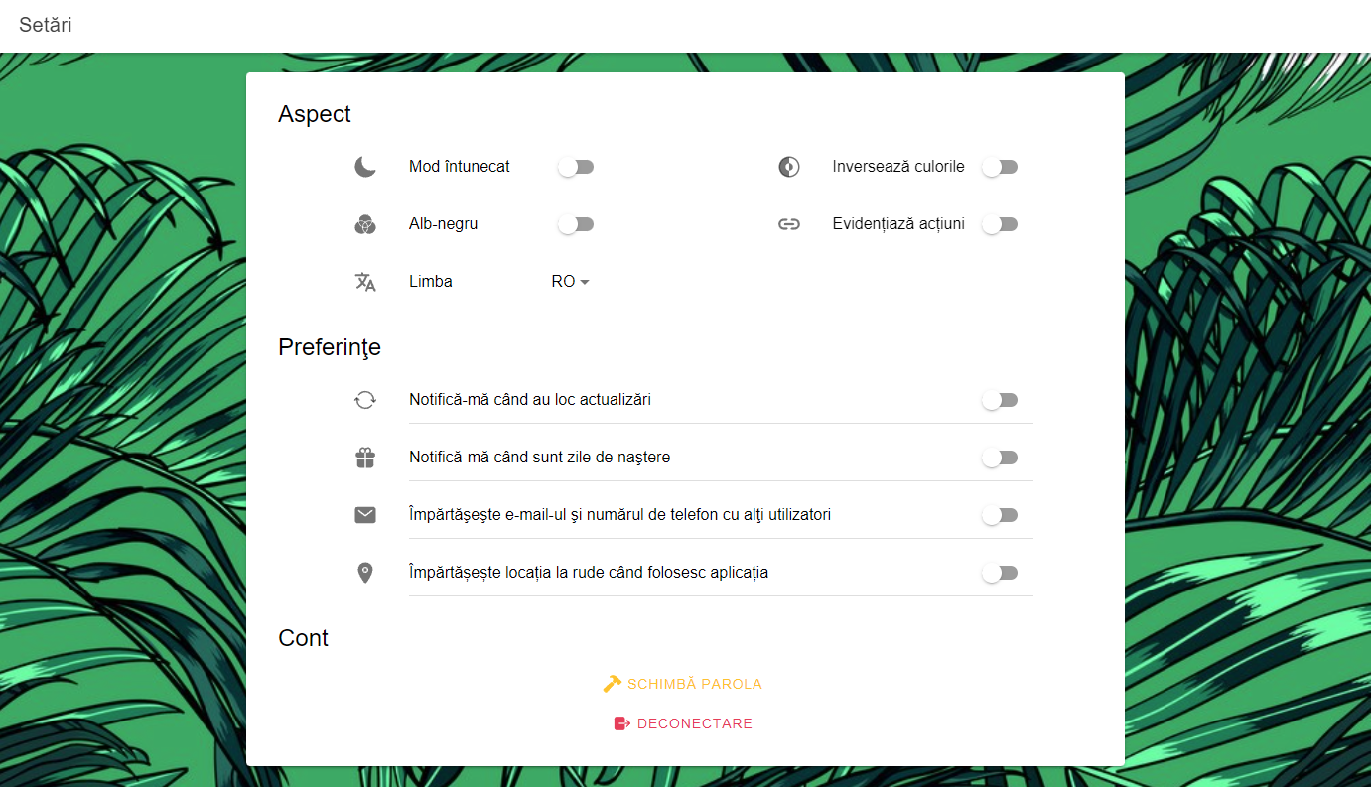
Preferinţe, accesibilitate şi receptivitate
setarea temei aplicaţiei, evidenţierea acţiunilor şi limba utilizată.
preferinţe de notificări şi confidenţialitate.
o experienţă plăcută şi pe ecranele dispozitivelor mobile

Slide 14
Concluzii
Provocări întâmpinate: librăria DHTMLX, criptarea parolei, JWT, serviciul SMTP, gestionarea imaginilor, şabloanele arborelui genealogic, determinarea legăturii între rude
Direcţii de dezvoltare: accesul la informaţiile utilizatorului ar trebui limitat, utilizarea unui service worker pentru actualizarea hărţii şi a notificărilor, încărcarea soluţiei pe cloud, folosirea proiectului Capacitor pentru portarea aplicaţiei pe dispozitivele iOS şi Android.

